Slide 1
El verdadero valor de la Educación Financiera
Jose Sande
Encuentro temático de Acción Magistral , Madrid 25 de abril de 2015

Slide 2
A modo de índice…
Mi pirámide de educación financiera
El aula de los desheredados
Diferir ya no está en el diccionario
Las finanzas de los jóvenes

Slide 3
Mi pirámide de Educación financiera
TAE
Coste de oportunidad
VALORES
Educación financiera ≠ TAE

Slide 4

2009
¿Por qué?
El aula de los desheredados

Slide 5

2009
¿Por qué?
Los dinosaurios

Slide 6

2009
¿Por qué?
El legado

Slide 7
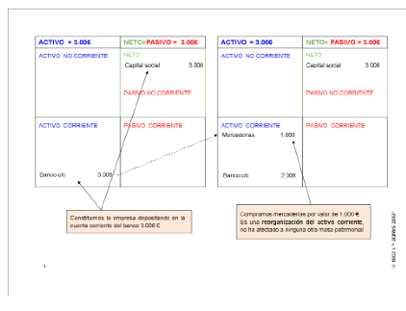
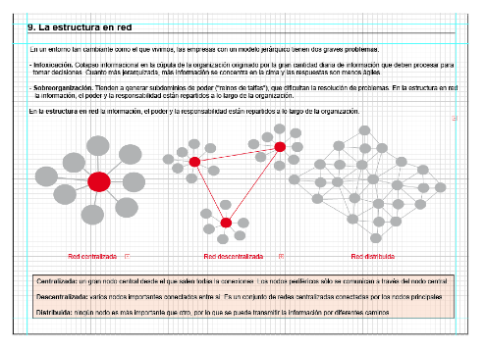
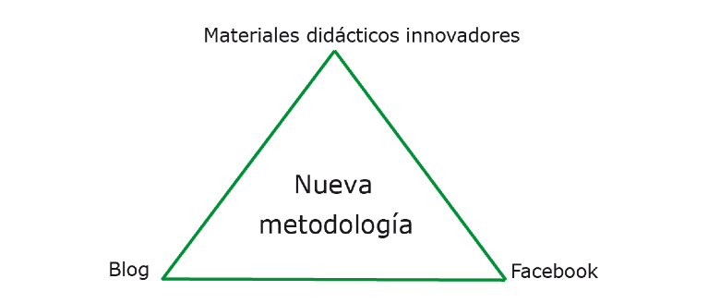
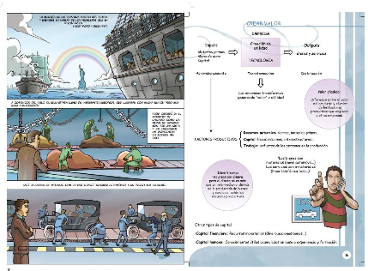
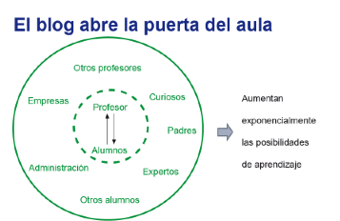
2009
¿Por qué?
Nueva metodología y materiales

Slide 8
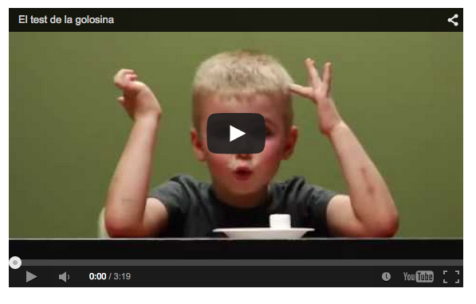
Diferir la ganancia
Test de la golosina
Más ingreso = Más gasto
Enlace a vídeo

Slide 9
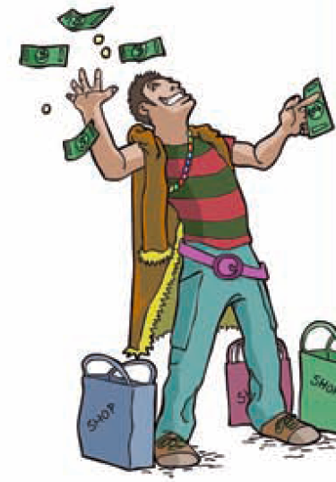
La educación financiera
Siempre ha sido importante tener conocimientos de finanzas…
Los embargos por impago de la hipoteca se triplican desde el inicio de la crisis.
El 35% de los afortunados ganadores de un premio de la lotería pierden todo en 5 años. El 90% en 10 años.
El 24% de los jóvenes españoles deja la escuela, frente al 12% de la media europea.
Los españoles invierten sus ahorros sin pensar, sin saber y presionados por el banco

Slide 10
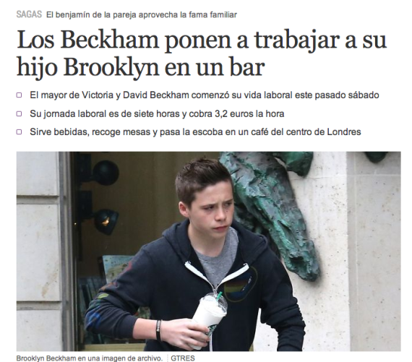
La educación financiera de Brooklyn Beckham
¿Por qué lo ponen a trabajar?

Slide 11
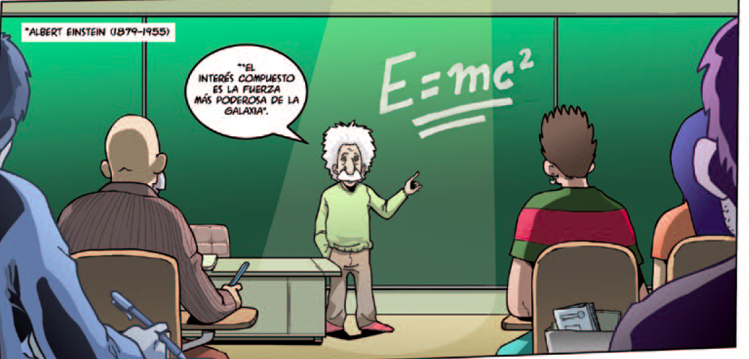
El interés compuesto

Slide 12
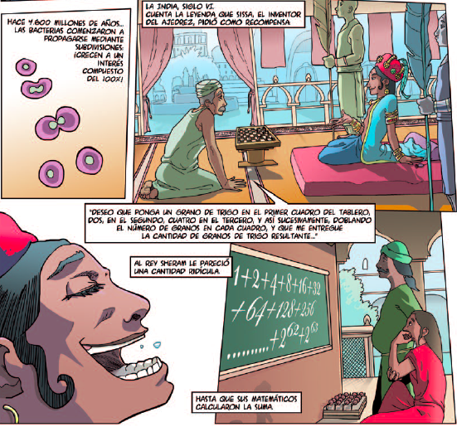
El interés compuesto
El interés compuesto

Slide 13
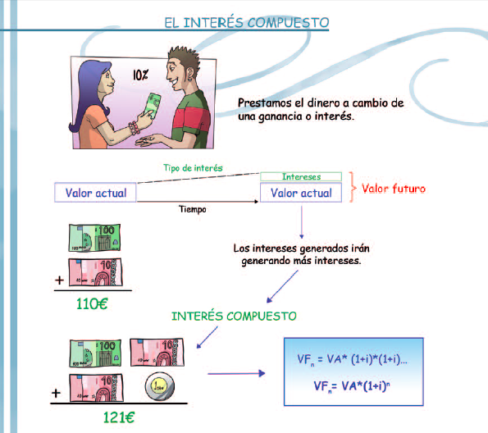
El interés compuesto

Slide 14
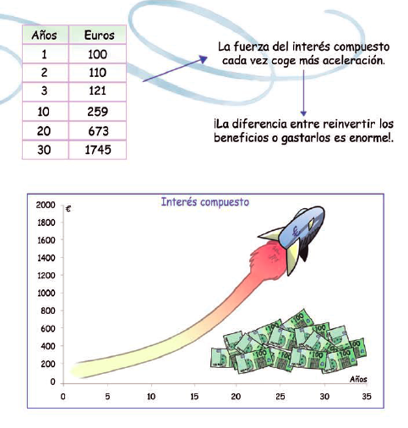
El interés compuesto

Slide 15
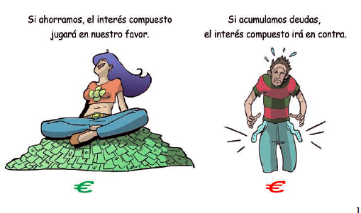
El interés compuesto

Slide 16

Tu formación y el interés compuesto
ESO
1º bachillerato (7%)
2º bachillerato (7%)
1.000 €
1.000 * (1,07)
1.000 * (1,07)^2

Slide 17
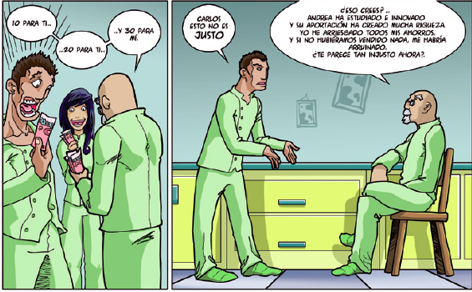
Tu formación y el interés compuesto
ESO
1º bachillerato (7%)
2º bachillerato (7%)
1.000 €
1.000 * (1,07)= 1.070 €
1.000 * (1,07)^2 = 1.144,90 €

Slide 18
Tu formación y el interés compuesto
ESO
1º bachillerato (7%)
2º bachillerato (7%)
Grado de 4 años (7%)
1.000 €
1.000 * (1,07)= 1.070 €
1.000 * (1,07)^2 = 1.144,90 €
X

Slide 19
Tu formación y el interés compuesto
ESO
1º bachillerato (7%)
2º bachillerato (7%)
Grado de 4 años (7%)
1.000 €
1.000 * (1,07)= 1.070 €
1.000 * (1,07)^2 = 1.144,90 €
1.000 * (1,07)^6 = 1.500,73 €

Slide 20
Tu formación y el interés compuesto
Si invierto 1000 euros….
durante 6 años al 0,5% de interés es
X

Slide 21
Tu formación y el interés compuesto
Si invierto 1000 euros….
durante 6 años al 0,5% de interés es
1.000 * (1,005)^6 = 1.030,38 €

Slide 22
Mis ….gastos e ingresos
4º de la ESO
2º Bachillerato
1 Bocadillo diario recreo 1 €
Bocadillo diario recreo 1 €
1 o 2 Café/bebida diario 1,5 €
2 o 3 Café/bebida diario 2 €
Smartphone 200 €
Smartphone 250 €
Voz + datos /mes 12 €
Voz + datos /mes 18 €
Fin de semana 20 €
Fin de semana 30 €
Media mensual 160 €
Media mensual 220 €
Anual = 1.920 €
Anual = 2.640 €

Slide 23
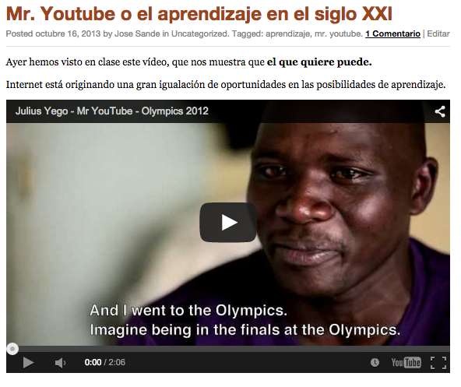
Mr Youtube
Trabajo
Formación
Enlace al vídeo

Slide 24
¡Muchas gracias por vuestra atención!

